Slide 1
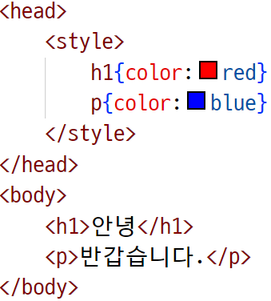
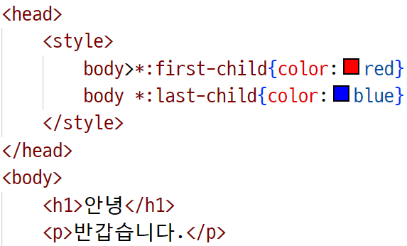
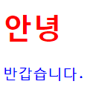
1. CSS 선택자(1)
CSS 정의
Cascading Style Sheet(종속성 시트)
현재 버전 : CSS3버전
선택자에 “정답”은 없음
다른 코드 같은 결과

Slide 2
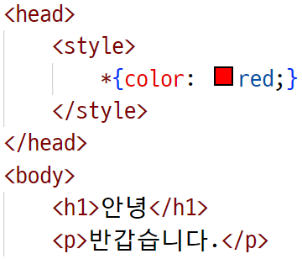
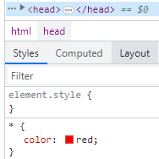
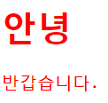
1. CSS 선택자(2)
전체 선택자
선택자 형태 : *
HTML 페이지 내부의 모든 태그를 선택함
※ html, body, head 등도 선택하는 선택자
* 선택자의 스타일 적용 코드 및 결과

Slide 3
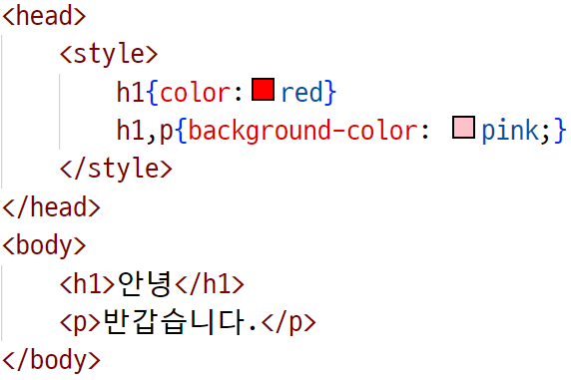
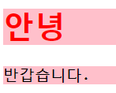
1. CSS 선택자(3)
태그 선택자
선택자 형태 : 해당 태그의 이름
※ 콤마(,)이용시 여러 태그에 동시에 스타일 적용 가능(OR)
태그 선택자의 스타일 적용 코드 및 결과

Slide 4
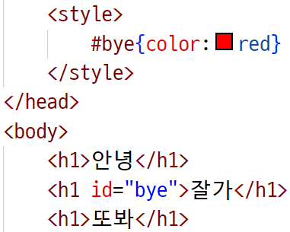
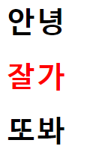
1. CSS 선택자(4)
ID 선택자
선택자 형태 : #id
특정 id 속성값을 가지고 있는 태그를 선택함
id 속성은 웹 페이지 내부에서 유일해야 함
id가 중복되면 특히 javaScript, jQuery에서 문제가 됨
태그 선택자의 스타일 적용 코드 및 결과

Slide 5
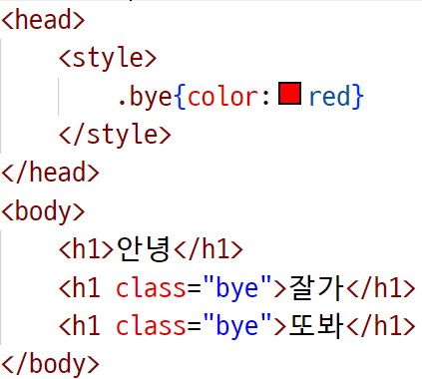
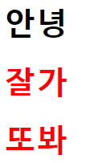
1. CSS 선택자(5)
클래스 선택자(1)
선택자 형태 : .class명
특정 class 속성값을 가지고 있는 태그들을 선택함
가장 많이 사용되는 선택자
클래스 선택자의 스타일 적용 코드 및 결과

Slide 6
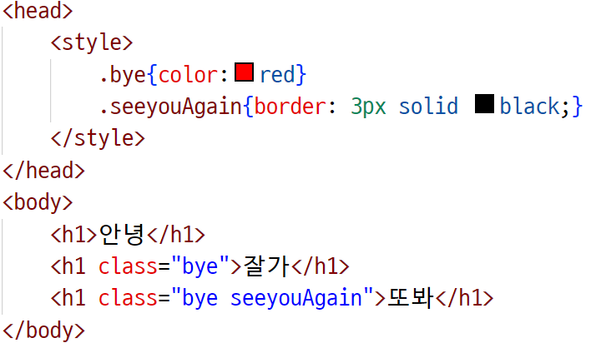
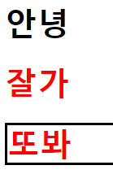
1. CSS 선택자(6)
클래스 선택자(2)
하나의 태그에 여러 개의 클래스가 들어갈 수 있음
하나의 태그에 여러 개의 클래스가 들어간 사례

Slide 7
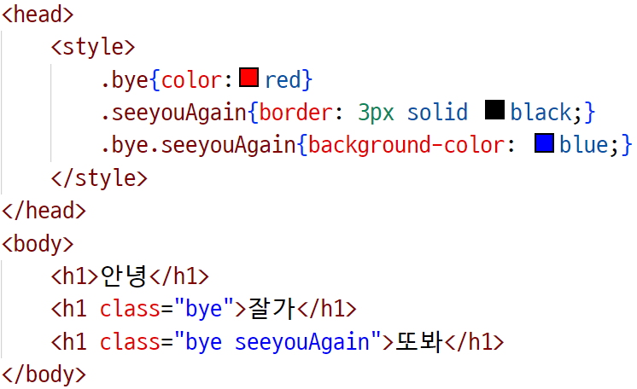
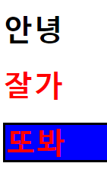
1. CSS 선택자(7)
AND 조건
선택자에서는 OR 조건뿐 아니라 AND 조건도 사용 가능
bye클래스이면서 seeYouAgain클래스인 태그에 스타일 적용

Slide 8
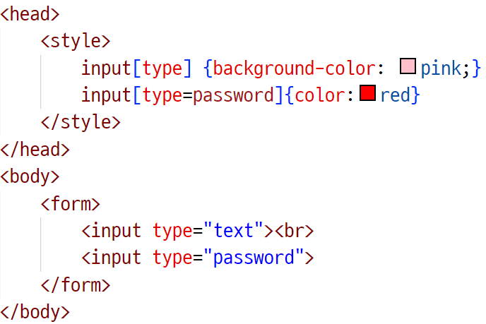

1. CSS 선택자(8)
기본 속성 선택자
다른 선택자와 함께 사용되는 선택자
선택자 형태 : 선택자[속성] 혹은 선택자[속성=값]
속성 선택자를 활용한 코드와 예시

Slide 9
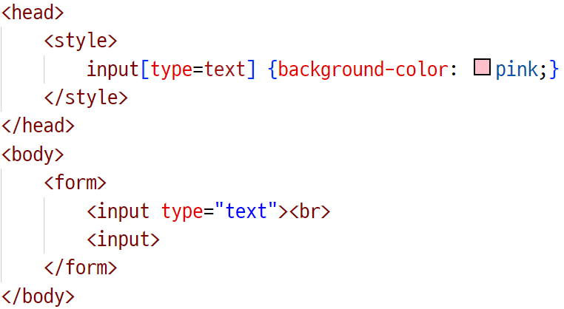

1. CSS 선택자(9)
기본 속성 선택자 주의 사항
input태그는 type이 없으면 text가 기본이지만, 속성 선택자 관점에서는 type가 text라는 표기가 없으면 스타일 적용이 안 됨
명확하게 type을 지정해야 함

Slide 10
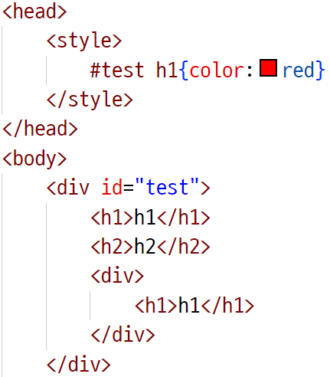

1. CSS 선택자(10)
후손 선택자
특정 태그 아래에 있는 후손을 선택
후손 : 특정 태그 안에 있는 모든 태그들
id가 test인 태그 안에 있는 모든 h1태그들에 스타일이 적용됨

Slide 11
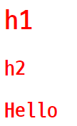
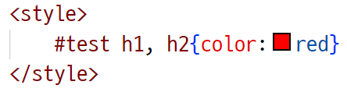
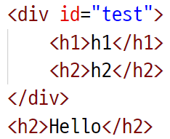

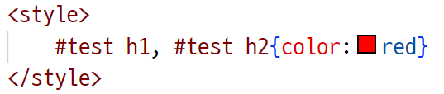
1. CSS 선택자(11)
후손 선택자 유의사항
예상과 다른 결과가 나타날 수 있으니 주의할 것
후손 선택자는 공백으로만 나타내므로 더욱 주의해야 함
유사하지만 다른 결과를 나타내고 있음

Slide 12
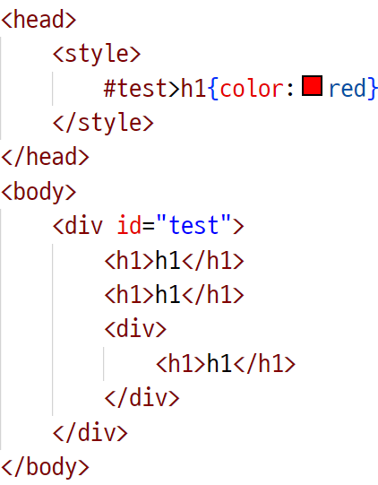

1. CSS 선택자(12)
자손 선택자
특정 태그 아래에 있는 자손을 선택
자손 : 특정 태그 안에 있는 태그(바로 안쪽 태그만 선택함)
id가 test인 태그 바로 안쪽 태그들만 스타일 적용됨

Slide 13
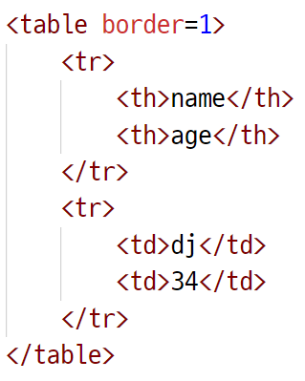
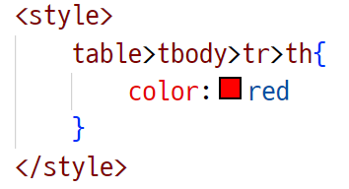
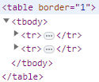

1. CSS 선택자(13)
table태그와 자손 선택자
table 태그에서는 자손 선택자 태그를 주의해서 사용해야 함
반드시 tbody를 명시해줘야 함
tbody까지 명시해줘야 스타일이 적용됨

Slide 14
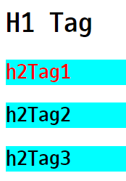
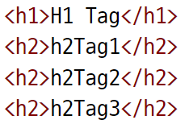
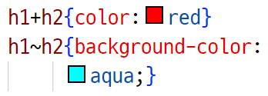
1. CSS 선택자(14)
동위 선택자
같은 위치에 있는(같은 태그 안에 있는) 태그를 선택
선택자A+선택자B:선택자 A 바로 뒤에 있는 선택자B 선택
선택자A~선택자B:선택자 A 뒤에 있는 모든 선택자 B 선택
동위 선택자 코드 및 결과

Slide 15
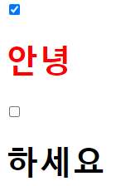
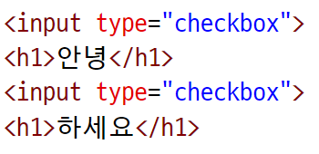
1. CSS 선택자(15)
상태 선택자(1)
:checked → 체크 상태의 Input 태그를 선택
체크된 태그의 동위에 있는 태그의 스타일 변경

Slide 16
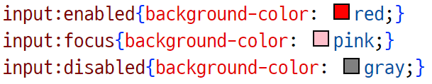
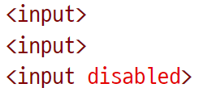

1. CSS 선택자(16)
상태 선택자(2)
:focus → 초점이 맞추어진 input 태그를 선택
:enabled → 사용 가능한 input 태그를 선택
:disabled → 사용 불가능한 input 태그를 선택
상태 선택자 예시(※ enabled와 focus 순서 중요)

Slide 17
1. CSS 선택자(17)
일반 구조 선택자
형태 구조 선택자와 다름
선택자 형태 | 설명
:first-child | 형제 관계 중 첫번째 위치하는 태그 선택
:last-child | 형제 관계 중 마지막에 위치하는 태그 선택
:nth-child(수열) | 형제 관계 중 n번째 위치하는 태그 선택
:nth-last-child(수열) | 형제 관계 중 뒤에서 n번째 위치하는 태그 선택
일반 구조 선택자의 형태 및 설명

Slide 18

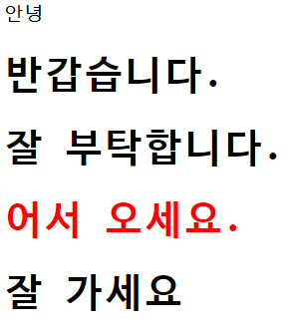
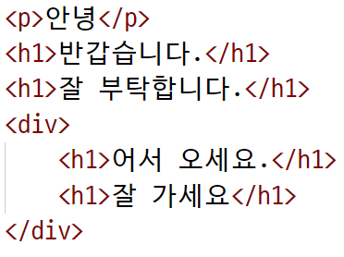
1. CSS 선택자(18)
first-child
첫번째 태그이면서 특정한 태그여야 함
태그의 순서를 최우선으로 고려함
나머지 일반 구조 선택자도 원리는 동일함
특정 태그의 ‘첫번째 자손’에 대하여 스타일을 적용함

Slide 19
1. CSS 선택자(19)
형태 구조 선택자
일반 구조 선택자와 다름
선택자 형태 | 설명
:first-of-type | 형제 관계 중 첫번째로 등장하는 특정 태그 선택
:last-of-type | 형제 관계 중 마지막에 등장하는 특정 태그 선택
:nth-of-type(수열) | 형제 관계 중 n번째에 등장하는 특정 태그 선택
:nth-last-of-type(수열) | 형제 관계 중 뒤에서 n번째에 등장하는 특정 태그 선택
형태 구조 선택자의 형태 및 설명

Slide 20

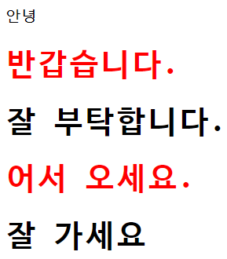
1. CSS 선택자(20)
first-of-type
가장 처음에 등장하는 해당 타입의 태그를 의미함
태그의 타입를 최우선으로 고려함
나머지 일반 구조 선택자도 원리는 동일함
첫번째 h1 태그에 대한 스타일 적용

Slide 21
2. CSS 스타일 속성(1)
공부 방법
w3school HTML (w3schools.com/html)
Visual Studio Code 자동 완성 기능들 살펴볼 것
※ 모든 속성을 외울 순 없음
※ 자주 사용 하는 것들 위주로 외우고, 필요한 것은 검색할 것

Slide 22
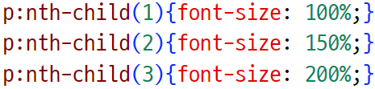
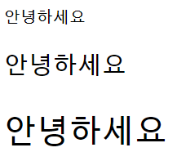
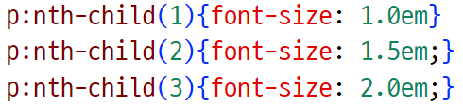
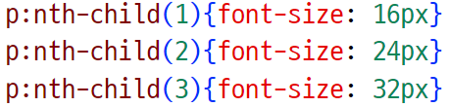
2. CSS 스타일 속성(2)
크기 단위
백분율(%), em(배수), 절대값(px) 등
다른 코드 같은 결과

Slide 23
2. CSS 스타일 속성(3)
색상 단위
a(=alpha) : 투명도
h(hue:색상), s(saturation:해도), l(lightness)명도
단위 형태 | 설명
#000000 | HEX 코드 단위
rgb(red, green, blue) | RGB 색상 단위
rgba(red, green, blue, alpha) | RGBA 색상 단위
hsl(hue, saturation, lightness) | HSL 색상 단위
hsla(hue, saturation, lightness, alpha) | HSLA 색상 단위
색상 단위 및 설명

Slide 24
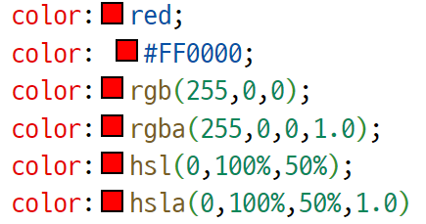
2. CSS 스타일 속성(4)
색상 예시 코드
투명도의 범위 : 0.0 ~ 1.0
미리보기 표시는 IDE 고유 기능(예 : )
같은 빨간색, 다른 코드

Slide 25
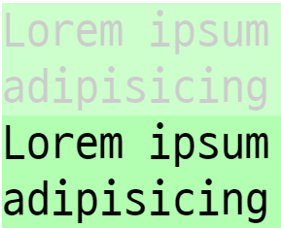
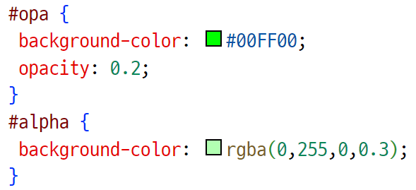
2. CSS 스타일 속성(5)
투명도
opacity : 자식 태그에게도 투명도 영향을 줌
alpha : 자신에게만 투명도를 적용함
alpha와 opacity의 차이

Slide 26
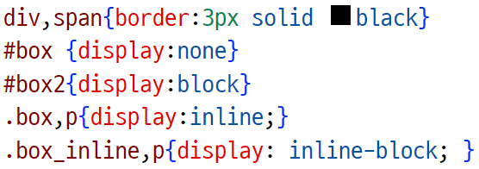
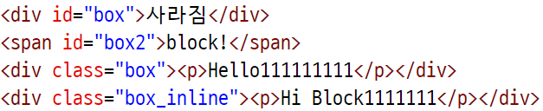
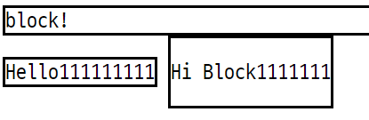
2. CSS 스타일 속성(6)
가시 속성
Display 속성 : none, block, inline, inline-block 등
완전히 사라짐
좌우 간격만 있음
상하 간격도 있음
Display 속성 예시

Slide 27
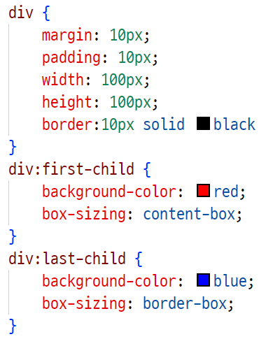
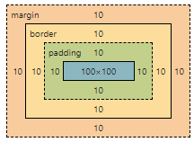
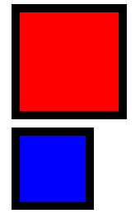

2. CSS 스타일 속성(7)
박스 속성
content-box : 기본값, border+padding 포함 안 함
border-box : border(테두리)+padding(여백) 포함한 크기
box-sizing 속성 차이에 따른 크기 차이

Slide 28


2. CSS 스타일 속성(8)
테두리 속성
한 번에 속성을 부여할 수도 있고 분할해서 부여할 수도 있음
색상만 다르고 스타일은 똑같은 border들

Slide 29


2. CSS 스타일 속성(9)
폰트 속성
따옴표로 감싸는 경우 : 폰트(=글꼴) 이름에 공백이 있는 경우
콤마 뒤에 붙는 폰트 : 폰트 적용 안 될 경우에 적용하는 폰트
※ JetBrains Mono는 한글 미지원, 한글은 D2Coding 사용함
폰트 적용 및 결과 확인

Slide 30


2. CSS 스타일 속성(10)
텍스트 수평과 수직 정렬
수평 정렬은 text-align:cente로 지정하면 됨
수직 정렬은 텍스트가 너비 개념이 없으므로 heigh와 line-heigh 값을 동일하게 설정
수평과 수직 정렬 코드 및 결과

Slide 31

2. CSS 스타일 속성(11)
위치 속성
웹, 컴퓨터 프로그램에서의 좌표계는 데카르트 좌표계와 다름
데카르트 좌표계 : 일반적인 수학에서 사용되는 좌표계로써, 정 가운데를 원점으로 봄
x+
y+
x+
컴퓨터 좌표계의
원점(0,0)
좌측 상단이 원점
데카르트 좌표계의
원점(0,0)
y+
컴퓨터 좌표계와 데카르트 좌표계

Slide 32



2. CSS 스타일 속성(12)
position:static
기본 값이며, 위치 값이 아닌 입력 순서로만 배치됨
left, top 값에 상관없이 입력 순서로만 배치되는 static

Slide 33


2. CSS 스타일 속성(13)
position:relative
기본값 위치 기준으로 left, top 만큼 이동
static 값일 때의 위치를 기준으로, left, top값 만큼 이동

Slide 34


2. CSS 스타일 속성(14)
position:fixed
절대 좌표(다른 태그들간의 관계 고려하지 않음)
fixed 예시 코드 및 화면

Slide 35



2. CSS 스타일 속성(15)
position:absolute
부모 태그 안에서 절대 좌표
부모 태그의 position 속성이 static일 경우 fixed와 동일
absolute 예시

Slide 36



2. CSS 스타일 속성(16)
z-index
값이 크면 위로 정렬됨
position이 static이면 적용되지 않음
z-index 적용 전
z-index 적용 후
z-index 코드

Slide 37



2. CSS 스타일 속성(17)
float
과거에는 글 안에 그림을 삽입하는 용도로 사용되었다면 지금은 화면의 레이아웃(수평 정렬)을 위하여 사용됨
글 안에 삽입된 그림
float 적용
수평 정렬

